Slide 1
CSS盒模型与布局
窦连军 @八月虎baidu
北京乐美无限科技有限公司

Slide 2
CSS 布局基础
三个核心概念:
  CSS 盒模型
  漂移（Floating）
  定位（Positioning ）
上述三个概念决定着一个页面元素在屏幕上的具体位置。

Slide 3
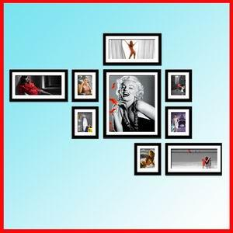
来自日常生活中的智慧：盒模型

Slide 4
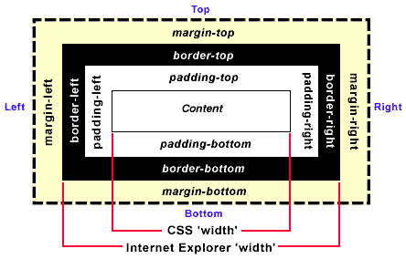
CSS盒模型
每个CSS盒子都划分为如下几个部分:
  外边距
  边框
  内边距
  内容区
Margin 外边距
Border边框
Padding内边距
Content内容
margin, border 和 padding 属性都有四条边，每条边有对应的CSS属性，可以为其单独指定数值。

Slide 5
CSS盒模型
CSS中每个“块”元素都在一个“盒子”中，有外边距、内边距和边框，具体内容显示在内边距包裹的内容区中。
盒的宽度可以通过绝对单位（如：像素）来指定，也可以使用相对单位来指定：
  px – 像素
  em – 与字体相关，字体大小的倍数
  rem – 与字体相关，字体大小的倍数
  percentage （百分比）– 宽度与盒所在的外部容器内容区有关
根元素是html。

Slide 6
盒模型各组成部分的作用
所有页面上的内容都包裹在一个“盒子”中。“盒子”由下面几部分构成：
  核心内容content
  核心内容之外围绕着内边距padding
  内边距之外围绕着边框，边框勾画出了可视区域的轮廓border
  边框之外围绕着外边距，起到隔离区的作用，以将自己的盒子与其他盒子分开。margin

Slide 7
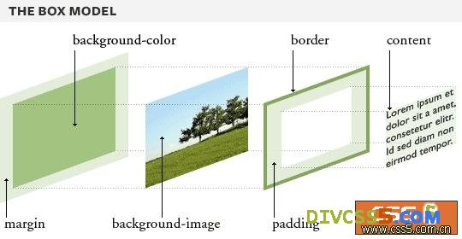
盒模型：透视图
即使有背景图，最好也同时指明背景色。
背景色位于外边距之内，覆盖范围包括边框线。

Slide 8
外边距和内边距
内边距的背景是自己的（缺省透明的）
外边距的背景是父元素的
Margin外边距
Padding内边距
Content内容区

Slide 9
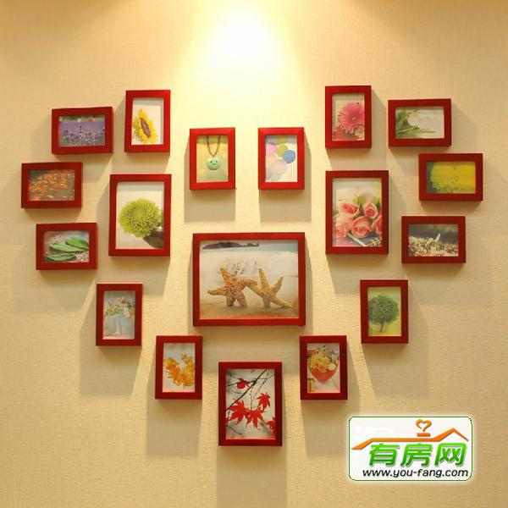
外边距和内边距
外边距(margin)
外边距定义了环绕在边框外侧的区域大小。
外边距属性可以为负值，用以强制实现两个区域的相互覆盖。
外边距属性可以影响其在父盒子中的位置。
外边距可以单独定义四个边，也可以使用快速定义方式。

Slide 10
外边距和内边距
内边距
内边距定义了边框和元素内容区之间的环绕带大小。
内边距不能是负值。
内边距影响内容区在边框线内的位置。
内边距可以单独定义四个边，也可以使用快速定义方式。

Slide 11
外边距折叠
当2个或多个垂直关系的外边距在一起时，他们将叠加形成一个外边距。这个新形成的外边距，其高度为2个外边距高度较大的那个。
如果父元素有padding-top值，就不会产生外边距叠加效果
外边距叠加出现的场合：
  2个或多个块元素，一个放在另一个之上。
  或者，当一个块元素包裹在另一个块元素之内时。

Slide 12
外边距折叠: 堆叠的元素
Before
After
内容区1
内容区1
形成一个新的外边距区
Margin-bottom: 30px
Margin-bottom: 30px
Margin-top: 20px
内容区2
内容区2

Slide 13
外边距折叠: 内置元素
折叠前
折叠后
折叠形成一个单独的外边距
Margin-top: 30px
Margin-top: 30px
Margin-top: 20px
Content Area
Content Area
* Note: 仅仅出现在母子元素之间没有边框和内边距隔离时，会出现这种情况。
被包裹的块元素
外部的块元素

Slide 14
CSS快捷方式: 外边距和内边距
对于外边距和内边距（以及其他），CSS提供了一种快捷写法来减少CSS代码书写的麻烦:
#container {
margin-top: 0;
margin-right: 5px;
margin-bottom: 6px;
margin-left: 5px;
padding-top: 20px;
padding-right: 10px;
padding-bottom: 30px;
padding-left: 12px;
}
0
20
Content Area
5
5
12
10
30
6

Slide 15
CSS快捷方式: 外边距和内边距
…这些写就显得简单多了:
#container {
padding: 20px 10px 30px 12px;
margin: 0px 5px 6px 5px;
}
数值的顺序总是顺时针次序，
从顶部开始。
0
20
内容区
5
5
12
10
30
6

Slide 16
CSS快捷方式: 外边距和内边距
你可以只指定一个数值:
#container {
padding: 20px;
margin: 5px;
}
该值将影响到4个边。
5
20
5
内容区
5
20
20
20
5

Slide 17
CSS快捷方式: 外边距和内边距
你可以指定两个数值:
#container {
padding: 10px 20px;
margin: 0px 5px;
}
第一个值将影响到顶部和底部。
第二个值将影响左边和右边。
0
10
5
Content Area
5
20
20
10
0

Slide 18
CSS 速记: Margin 和 Padding: auto
一个值得记住的数值： ‘auto’:
#container {
padding: 10px 20px 30px;
margin: 0px auto;
}
通常用于左右的外边距，
auto 可以将 一个块元素居中。
0
10
auto
内容区
auto
20
20
30
0
子盒子在auto方式居中时，必须设置自身的宽度。

Slide 19
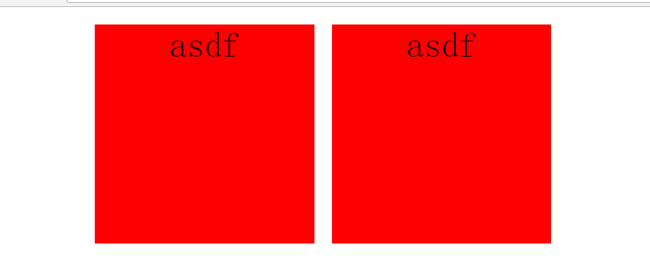
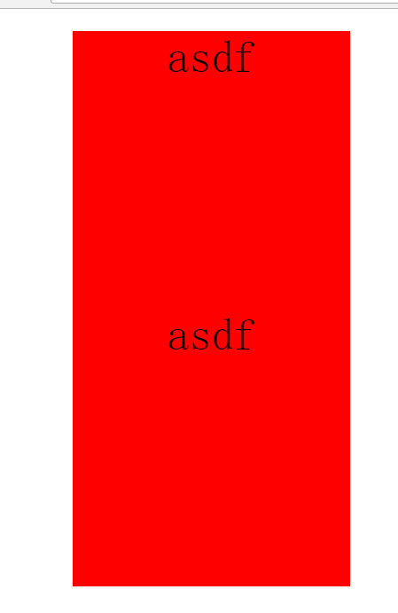
text-align:center

Slide 20
用margin还是padding？
何时应当使用margin：
  需要在border外侧添加空白时。
  空白处不需要自己的背景（色），但需要父盒子的背景
  上下相连的两个盒子之间的空白，需要相互抵消时。如15px + 20px的margin，将得到20px的空白。
何时应当时用padding：
  需要在border内测添加空白时。
  空白处需要设置自身的背景（色）时。
  上下相连的两个盒子之间的空白，希望等于两者之和时。如15px + 20px的padding，将得到35px的空白。

Slide 21
边框
边框可以应用到任何元素上。
边框总是位于内边距和外边距之间。
边框的值不能为负值。
边框可以定义四个边，也可以写到一行上。

Slide 22
边框
边框的核心属性有:
  Width: absolute（绝对计量单位） (px, in, cm, or ‘thin’, ‘medium’, ‘thick’), or relative (相对的计量单位，如：ems)
  Style: dotted, dashed, solid, double, groove, ridge, inset, outset, hidden, etc
  Color: ‘blue’, ‘red’, #FF9900, etc
你也可以通过设置背景图方式来设置“假”的边框。

Slide 23
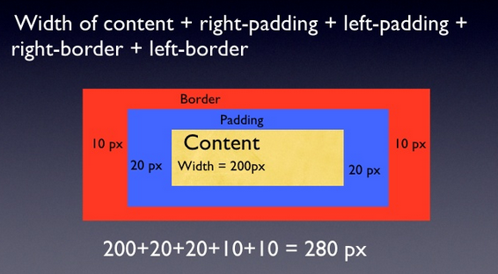
内容区

Slide 24
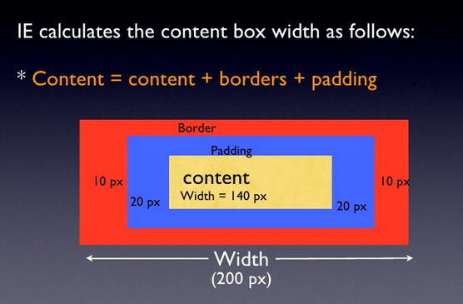
内容区（IE版本）

Slide 25
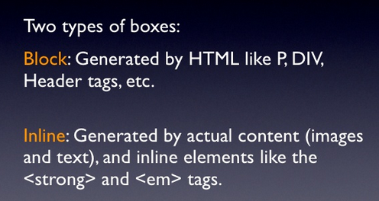
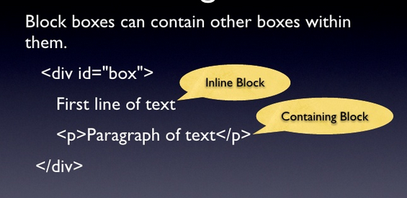
块盒子 block和行内盒子inline-block

Slide 26
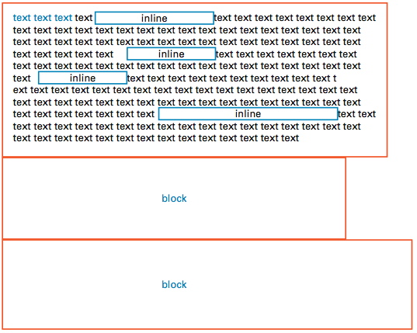
CSS: “Normal Flow（常规排版流程）”
CSS 为块元素定义的“盒子”们，它们是一个接一个排列的，一个在另一个之上，这样它们可以从上向下读。
(注意，CSS盒子对于行内元素 inline elements 是一个紧挨另一个横向排列的，视父块的盒子宽度，在盒内横向排列的元素，可自动换行。)
在CSS中, 这被称为 “normal flow”常规排版流程

Slide 27
常规排版：Normal Flow
是浏览器的常规排版方式
默认情况下，所有元素从左边开始摆放，除非有特别设置。
块盒子从顶向下垂直排列在它们的父盒子中。
垂直排列时的外边距将发生折叠。
行内盒子从左向右排列。
但是…

Slide 28
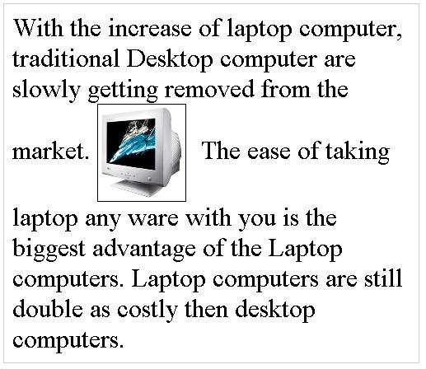
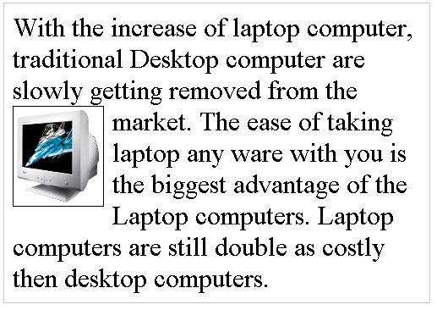
漂移
float:left, right, none;
一个漂移的“盒子”会先参考正常的排版流程，从该流程中取出后，尽量向版面的左侧或者右侧排版。
img {
float:left;
}

Slide 29
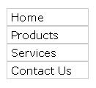
同时漂移多个元素
漂移的盒子总是向左或向右进行布局，直到碰到父盒子的边缘或者碰到其他漂移盒子的边缘为止。漂移可以让块状元素变成内联元素，并且漂移后的元素支持宽高
<ul>
<li>Home</li>
<li>Products</li>
<li>Services</li>
<li>Contact Us</li>
</ul>
应用下面的CSS样式之后：
li {
float:left;
}

Slide 30
漂移: 对CSS的盒子进行固定
Float使元素在内容区中漂移到指定的一侧（左边或右边）。漂移的块盒子的顶部与后面的行内元素内容的顶部对齐，后面的其他内容将环绕在漂移元素的周围。
设置float 属性，可以将盒子从normal flow常规排版流程中脱离出来，可以向左或向右尽可能地移动。
text text text text text text text text text text text text text text text text text text text text text text text text text text text text text text text text text text text text text text text text text text text text text text text text text text text text text text text text text text text text text text text text text text text text text text text text text text text text text text text text text text text text text text text text text text text text text text text text text text text text text text text text text text text text text text text text text text text text text text text text text text text text text text text text text text text text text text text text text text text text text text text text text text text text text text text text text text text text text text text text text text text text text text text text text text
inline
inline
block
inline
漂移盒子上下堆叠时的外边距不会发生折叠。

Slide 31
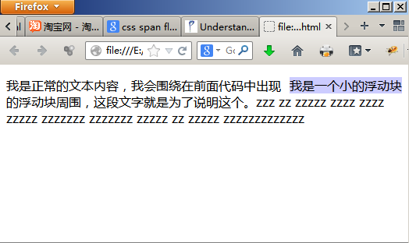
漂移示例1：
<p>
<span style="float:right; background:#ccf">我是一个小的浮动块</span> 我是正常的文本内容，我会围绕在前面代码中出现的浮动块周围，这段文字就是为了说明这个。zzz zz zzzzz zzzz zzzz zzzzz zzzzzzz zzzzzzz zzzzz zz zzzzz zzzzzzzzzzzzz
</p>

Slide 32
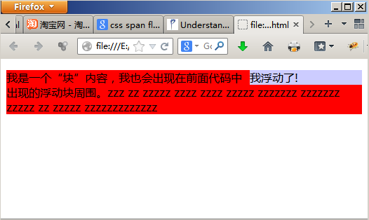
漂移示例2：
<p style="float:right; margin: 0px; background:#ccf; width:10em">我浮动了!</p>
<p style="background-color: red;">我是一个“块”内容，我也会出现在前面代码中出现的浮动块周围。zzz zz zzzzz zzzz zzzz zzzzz zzzzzzz zzzzzzz zzzzz zz zzzzz zzzzzzzzzzzzz
</p>

Slide 33
Float 值
Float 值有三个选项:
float: left;
float: right;
float: none;
text text text text text text text text text text text text text text text text text text text text text text text text text text text text text text text text text text text text text text text text text text text text text text text text text text text text text text text text text text text text text text text text text text text text text text text text text text text text text text text text text text text text text text text text text text text text text text text text text text text text text text text text text text text text text text text text text text text text text text text text text text text text text text text text text text text text text text text text text text text text text text text text text text text text text text text text text text text text text text text text text text text text text text text text text text
inline
inline
block
inline

Slide 34
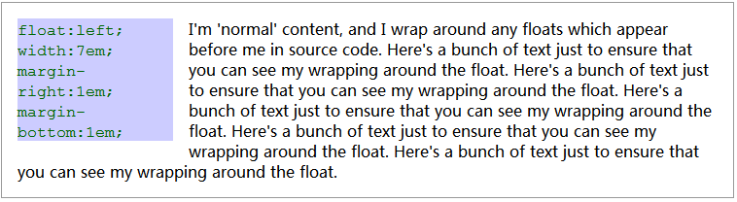
Float注意事项：
可以通过设置浮动元素的margin来操纵自己与外围文本之间的间隔。

Slide 35
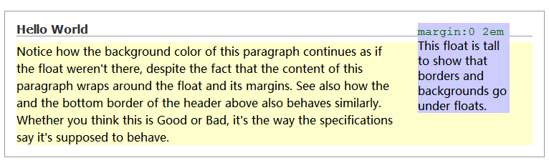
Float注意事项：
块元素在浮动元素的后面，只有块元素的“行内元素内容”会围绕浮动元素，块元素的边框和背景仍然在浮动元素的后面。
浮动元素相当于后面的块元素内容的“列”。

Slide 36
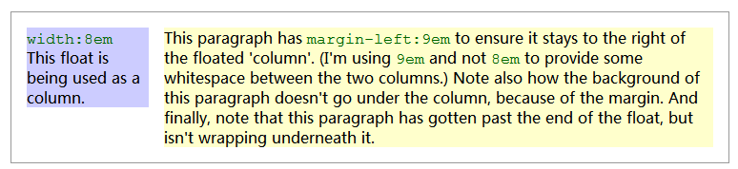
Float元素注意事项：
可以使用块元素和“浮动元素”来进行内容“分列”布局。
只需要设置好后面块元素的margin边距，令其足够宽即可。

Slide 37
Float注意事项：
Inline元素在漂移时，可以设置盒子的高度和宽度。
Inline元素漂移时，其盒子的高度由父盒子的line-height属性决定。
block元素漂移时，变成行内元素，支持宽高

Slide 38
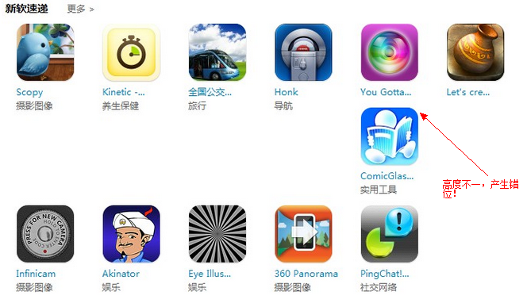
Float使用注意事项
尽量使排列对象的高度保持一致，否则页面就会出错。例：
.mokuai { width:90px; padding:12px 23px 0 0; float:left}

Slide 39
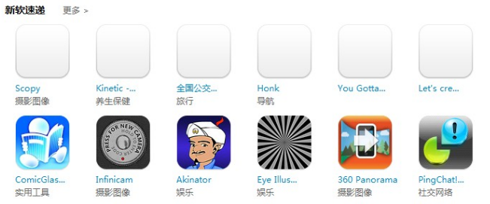
Float使用注意事项
加上height属性来做配合，解决排列错位问题。
.mokuai { width:90px; padding:12px 23px 0 0; float:left; height:116px; }

Slide 40
重建Normal Flow排版: “Clear”
重建 “normal flow”排版过程，我们可以使用 clear属性.
clear 属性有三个值选项:
clear: left;
clear: right;
clear: both;
指明了元素盒子的那一边不能出现float元素.
起到了将后继的元素内容强制下压到前面浮动元素的下方。
text text text text text text text text text text text text text text text text text text text text text text text text text text text text text text text text text text text text text text text text text text text text text text text text text text text text text text text text text text text text text text text text text text text text text text text text text text text text text text text text text text text text text text text text text text text text text text text text text text text text text text text text text text text text text text text text text text text text text text text text text text text text text text text text text text text text text text text text text text text text text text text text text text text text text text text text text text text text text text text text text text text text text text text text text text
inline
inline
block
inline
block

Slide 41
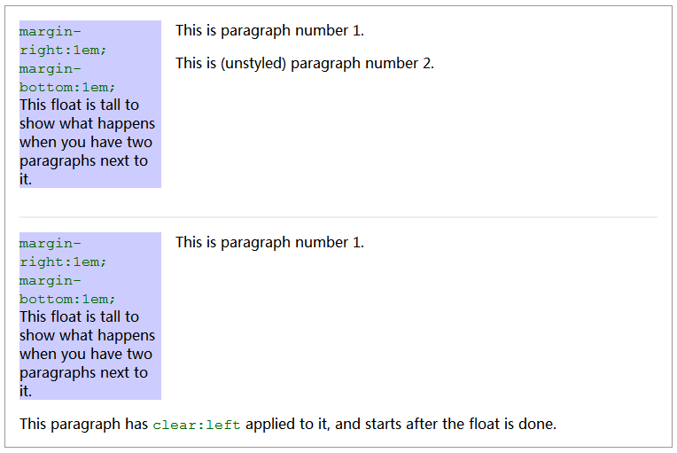
重建Normal Flow排版: “Clear”
clear:left 的含义：
  排版流程向下偏移，直到我的左侧再也没有浮动的元素，然后才开始下一个内容元素的排版。

Slide 42
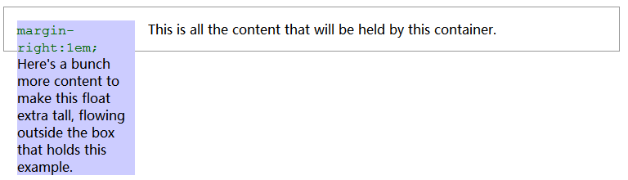
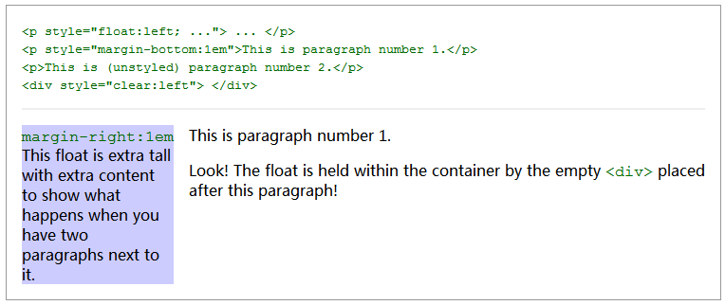
重建Normal Flow排版: “Clear”
overflow:auto
用clear来防止容器元素的内容溢出。
因为加了一个空的div，使含漂移元素的父盒子高度增加了，避免了漂移元素内容的溢出

Slide 43
躲避漂移
clear:both ;
或者
<style type="text/css">
.clearfix::after {
content: "."; display: block; clear: both;
}
.clearfix {
zoom:1;
} /* for IE/Mac */
<![endif]-->

Slide 44
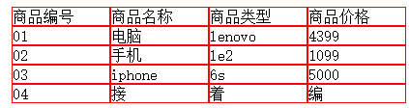
Float作业
1. 做菜单导航
2. 做图文混排
3. 做分栏目布局
4. 做商品列表

Slide 45
CSS 定位
CSS布局中的第三个核心概念 ， 其他两个是‘box model（盒模型）’和‘float(漂移)’), 是 positioning（定位）.
有四种定位方式：
• Static Positioning （静态定位、常规排版）
• Relative Positioning （相对定位）
• Absolute Positioning （绝对定位）
• Fixed Positioning （固定定位）
top，left，right，bottom
非常重要：理解这四种方式之间的不同。

Slide 46
CSS Positioning: 相对定位（Relative Positioning）
相对定位的元素，是相当于normal flow正常排版位置而言。
Box 1
Box 2
Box 3
父盒子

Slide 47
CSS Positioning: 相对定位（Relative Positioning）
本例中, box 2 左上角偏离20px. 结果是其偏离了正常排版位置点的20px。Box 2 可能覆盖掉其他的box盒子，但其他的盒子仍然能够识别Box2的原来的位置，而排版下去。
top: 20px
#myBox {
position: relative;
left: 20px;
top: 20px;
}
Left: 20px
Box 1
Position: relative
Box 3
Box 2
父盒子

Slide 48
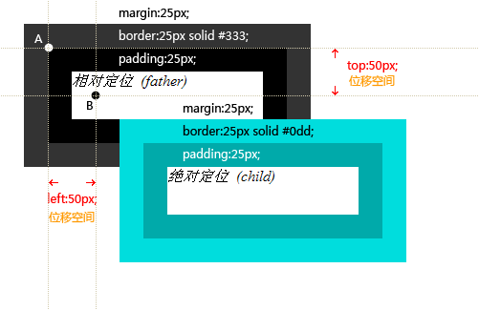
CSS Positioning: 绝对定位(Absolute Positioning)
绝对定位是完全脱离了正常排版的流程，只与其父盒子的定位有关。父盒子的padding左上边原点为坐标参考原点（A点），子盒子的外边距margin的左上边原点作为偏移点（B点）。
如果没有父盒子，则其定位只与初始的块相关，一般指浏览器窗口（body元素）。

Slide 49
CSS Positioning: 绝对定位（Absolute Positioning）
绝对定位的盒子，该父盒子中的其他盒子排版时，将不考虑该盒子，将对该盒子视而不见。
top: 50px
#myBox {
position: absolute;
left: 50px;
top: 50px;
}
Left: 50px
Box 1
Box 3
Position: absolute
Box 2
父盒子 (position为relative或者absolute)

Slide 50
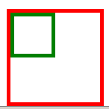
CSS Positioning: 带父节点的绝对定位（Absolute Positioning
#f1 {
position: relative; /* or absolute */
top: 100px;
left: 100px ;
width: 100px ;
height: 100px ;
border: solid 5px red;
padding: 10px;
}
#f2 {
position: absolute;
top: 0px;
left: 0px;
width: 50% ;
height: 50px ;
border: solid 5px green ;
}
<div id="f1">
<div id="f2">
</div>
</div>
示例：
当父节点的position为relative或者absolute时，Left、top等是相对于父元素的边框线内侧开始计算的。
百分比指相对于参考定位对象，非父元素

Slide 51
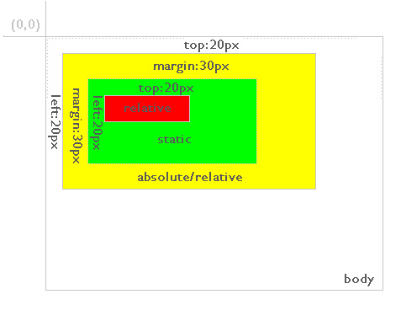
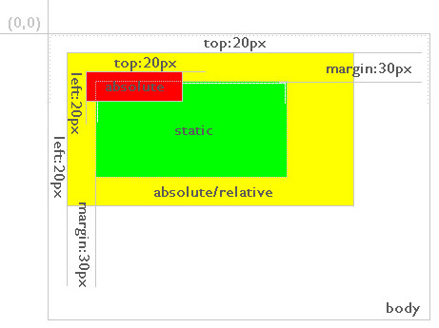
CSS Positioning: 相对定位 vs 绝对定位
Relative 相对定位总是相对于其原有位置，无论其父元素是何种定位方式。
Absolute绝对定位总是相对于其最近的定义为absolute或relative的父层，而这个父层并不一定是其直接父层。如果其父层中都未定义absolute或relative，则其将相对body进行定位.

Slide 52
CSS Positioning: 固定定位（Fixed Positioning）
Fixed Positioning固定位置是 Absolute Positioning 的一个特例。
其允许浮动元素始终固定在浏览器窗口（非网页）的固定位置，不管内容如何滚动，位置都不变。
固定定位的元素，其百分比的宽度参考的不是其父元素，是网页内容的宽度，即：<html>标记的宽度。

Slide 53
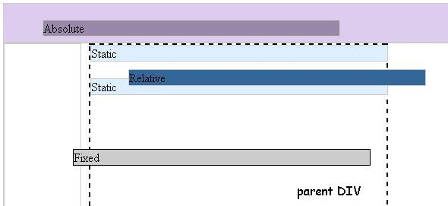
Positioning – static（静态）
position:static; (缺省值) 元素采用正常排版布局(忽略 top, bottom, left, right, 或 z-index 的属性声明)

Slide 54
Positioning – relative相对定位
position:relative; 生成一个相对定位的元素, 其位置基于正常布局位置的偏离, 使用bottom, right, top 和 left 属性来放置元素 原来正常布局下的位置仍然保留，其他元素不受影响.

Slide 55
Positioning – absolute绝对定位
position:absolute; 生成一个绝对定位元素, 其位置基于 第一个非static（常规）布局的祖先元素 (如果没有这样的祖先元素，那么将相对于HTML文档的BODY元素). 使用 bottom, right, top 和 left 属性来定位。

Slide 56
Positioning – fixed固定定位
position:fixed; 生成一个固定定位的元素, 其定位是基于 浏览器窗口， 而非页面窗口，因此，当 页面滚动时该元素的屏幕位置不变. 使用bottom, right, top 和left 属性类放置元素。
固定定位的width的百分比是相对于网页内容（即<html>元素）的宽度。

Slide 57
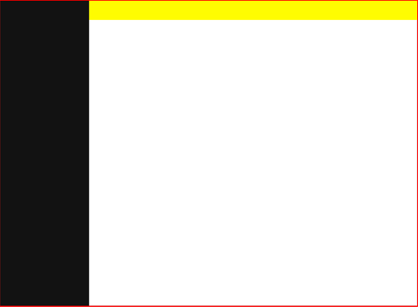
Positioning – fixed固定定位
.top-bar {
position: fixed;
top:0;
left:250px;
right:0;
height:54px;
background:#090909;
z-index:1000;
}
通过指定偏移，自动调整内容区尺寸。

Slide 58
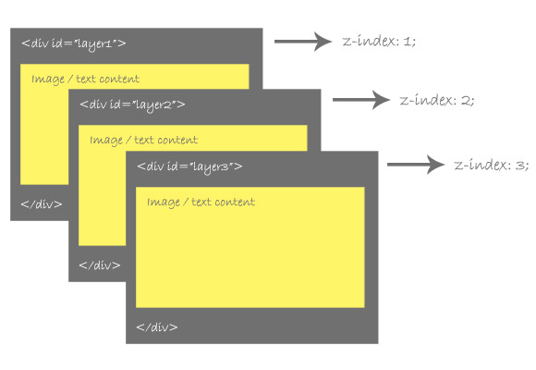
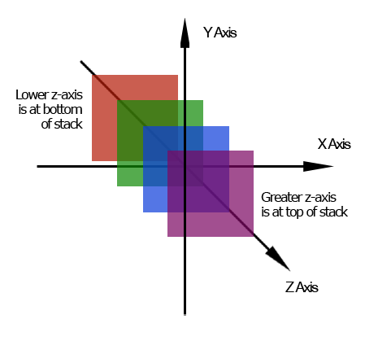
z-index
The z-index 属性表述了兄弟元素（不是父子元素）的 堆叠次序.
有着更大次序号的元素总是显示在其他元素之前.
仅应用在 定位元素 (position:absolute, position:relative, or position:fixed).

Slide 59
Floats & Positioning
总结:
Floats 将盒子从正常排版流程中拿出来，然后左右漂移到父盒子的最远的边缘。
Positioning:
1、static：默认值。没有定位，元素出现在正常的流中（忽略 top, bottom, left, right 或者 z-index 声明）。
2、relative：生成相对定位的元素，通过top,bottom,left,right的设置相对于其正常位置进行定位。可通过z-index进行层次分级。
3、absolute：生成绝对定位的元素，相对于 static 定位以外的第一个父元素进行定位。元素的位置通过 "left", "top", "right" 以及 "bottom" 属性进行规定。可通过z-index进行层次分级。
4、fixed：生成绝对定位的元素，相对于浏览器窗口进行定位。元素的位置通过 "left", "top", "right" 以及 "bottom" 属性进行规定。可通过z-index进行层次分级。

Slide 60
参考
http://zh.learnlayout.com/

